Slide 1
Музыка
Жукова Дарья

Slide 2
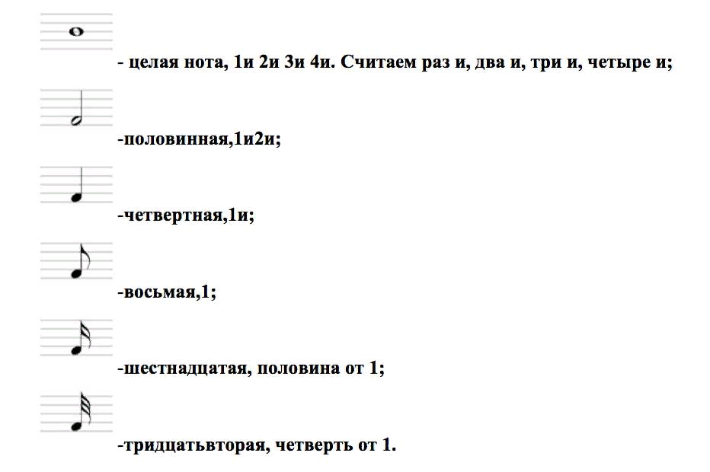
1. Протяжённость звучания или длительность
Продолжительность каждой ноты относится к области музыкального времени, которое представляет собой непрерывное движение с одной и той же скоростью равных долей, сравнимых с мерным биением пульса. Обычно одна такая доля ассоциируется с четвертной по длительности нотой. Единицей измерения длительности является целая нота.

Slide 3
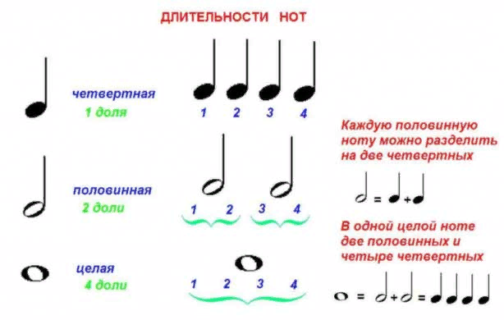
Каждая новая, более мелкая длительность, получается в ходе деления целой ноты на число 2 в n-ой степени: 2, 4, 8, 16, 32 и т.д. Так, целую ноту мы можем разделить не только на 4 четвертных, но с равным успехом и на 8 восьмых или 16 шестнадцатых нот.

Slide 4
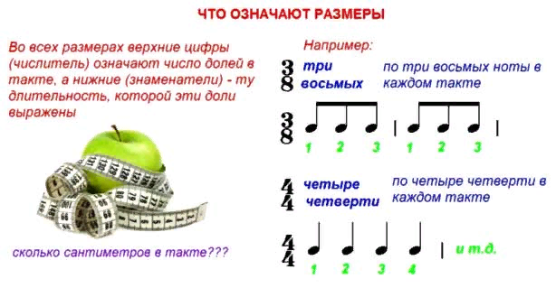
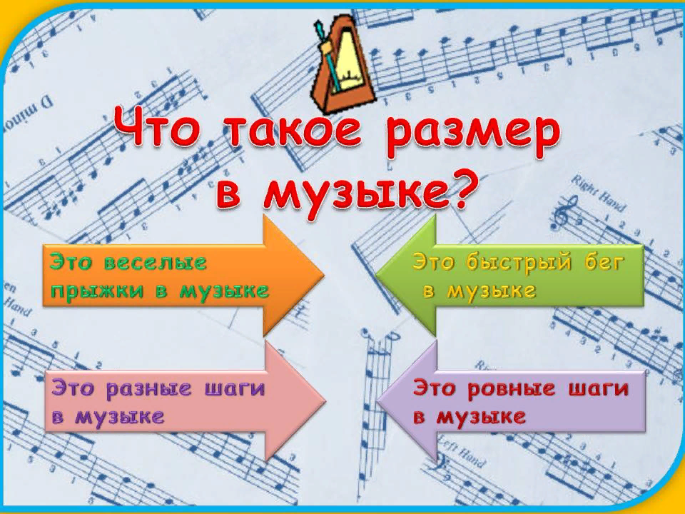
Музыкальное время очень хорошо организовано, и в его организации помимо долей участвуют более крупные единицы – такты, то есть отрезки, которые содержат точно заданное число долей. Такты выделяются визуально путём разделения одного от другого вертикальной тактовой чертой. Количество долей в тактах, и длительность каждой из них отражается в нотах с помощью числового размера.

Slide 5
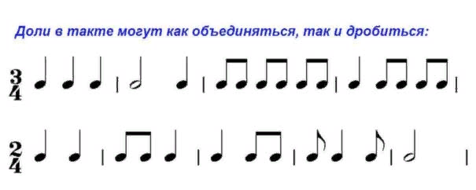
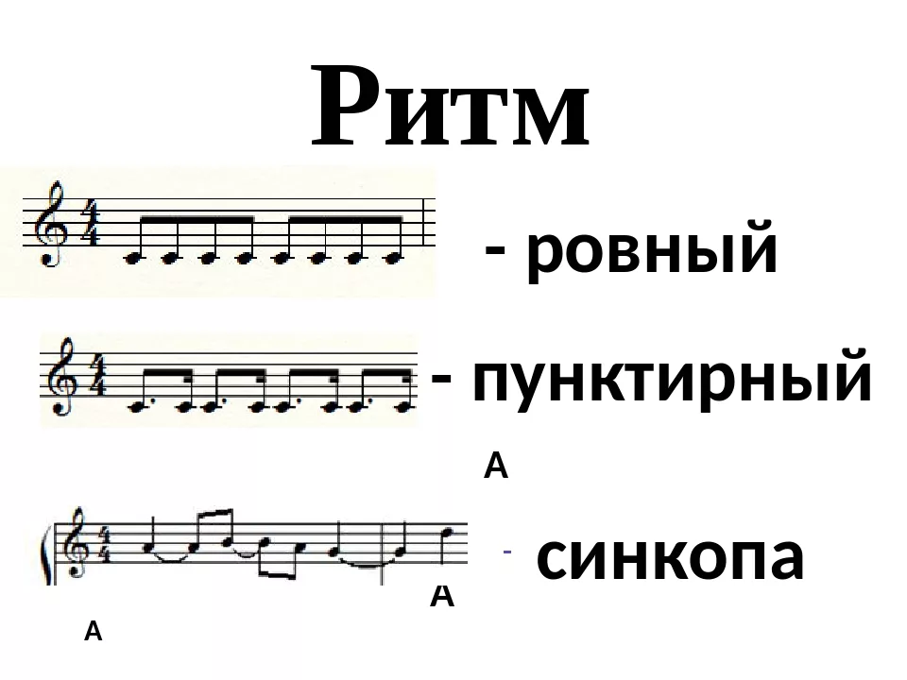
И размеры, и длительности, и доли тесно связаны с такой областью в музыке, как ритм. Нотная грамота для начинающих обычно оперирует наиболее простыми размерами, например, 2/4, 3/4 и т.п. Посмотрите, как в них может быть организован музыкальный ритм.

Slide 6
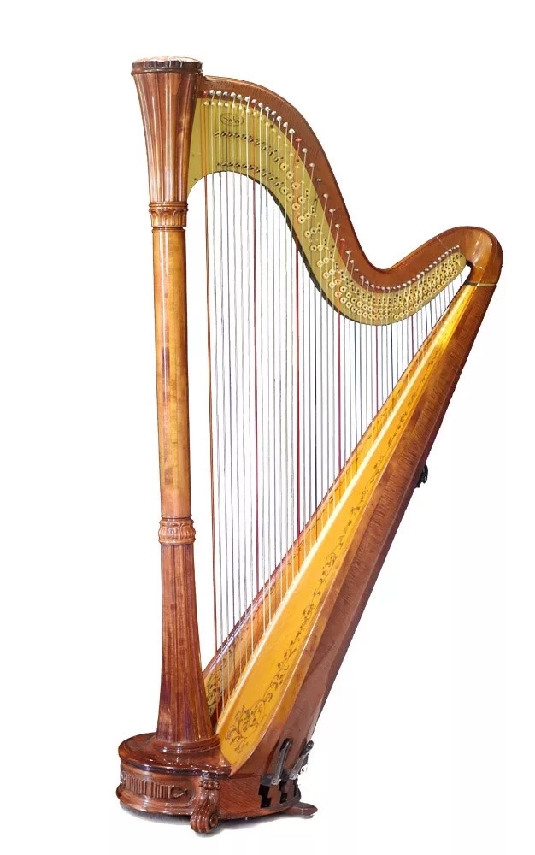
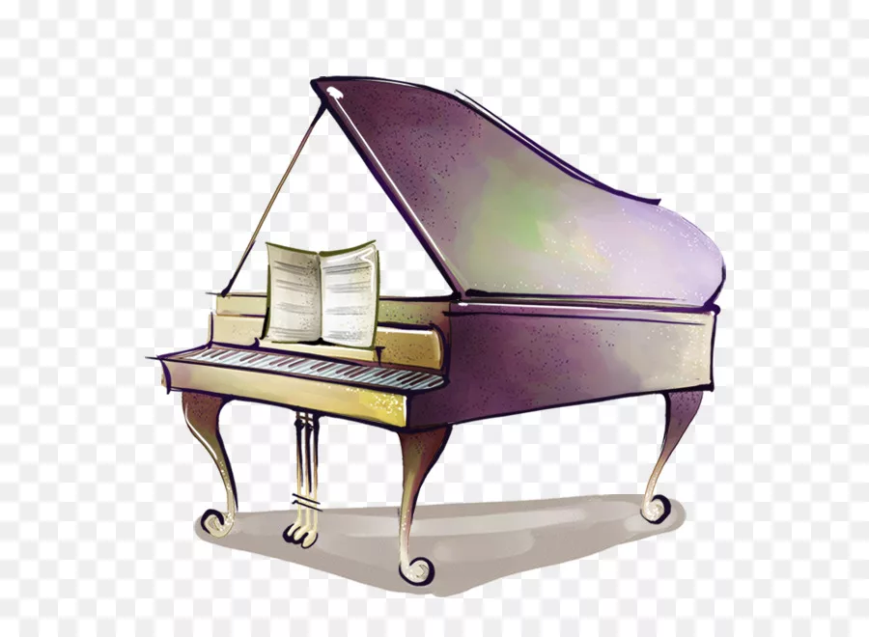
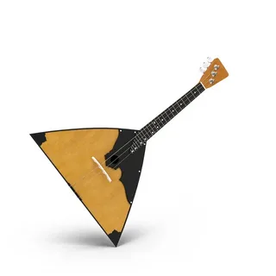
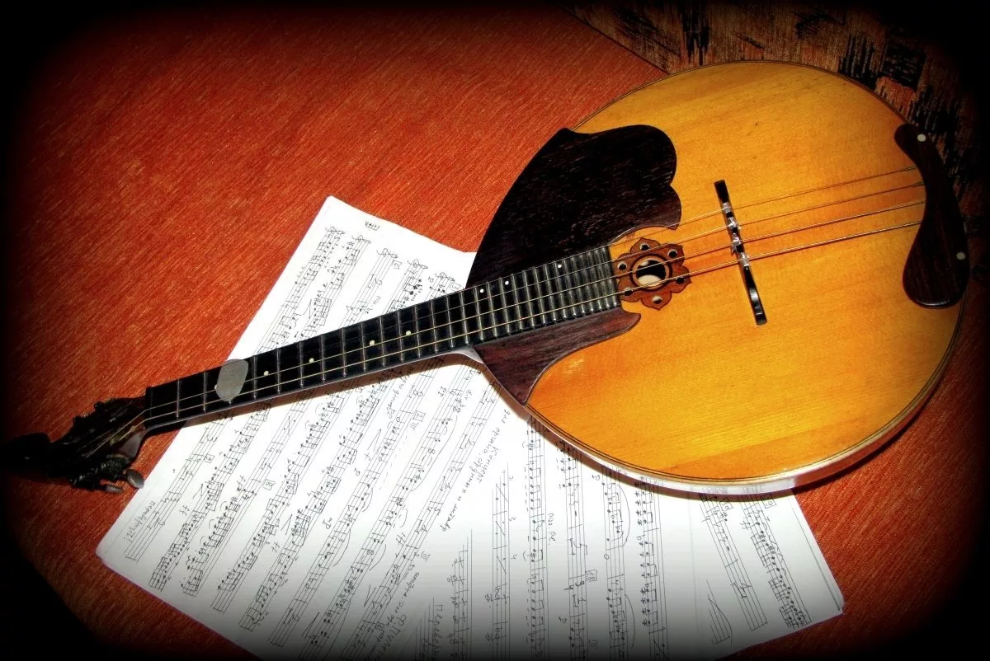
2. Динамика – громкость звучания
Громкость – это сила размаха колебательного движения, или амплитуда колебаний. Чем шире амплитуда колебаний, тем громче звук, и наоборот.
Колебания бывают двух видов: затухающие (у струнных инструментов — рояля, арфы, балалайки, домры и др.). При затухающих колебаниях громкость звука постепенно уменьшается и естественным путем угасает вовсе.

Slide 7
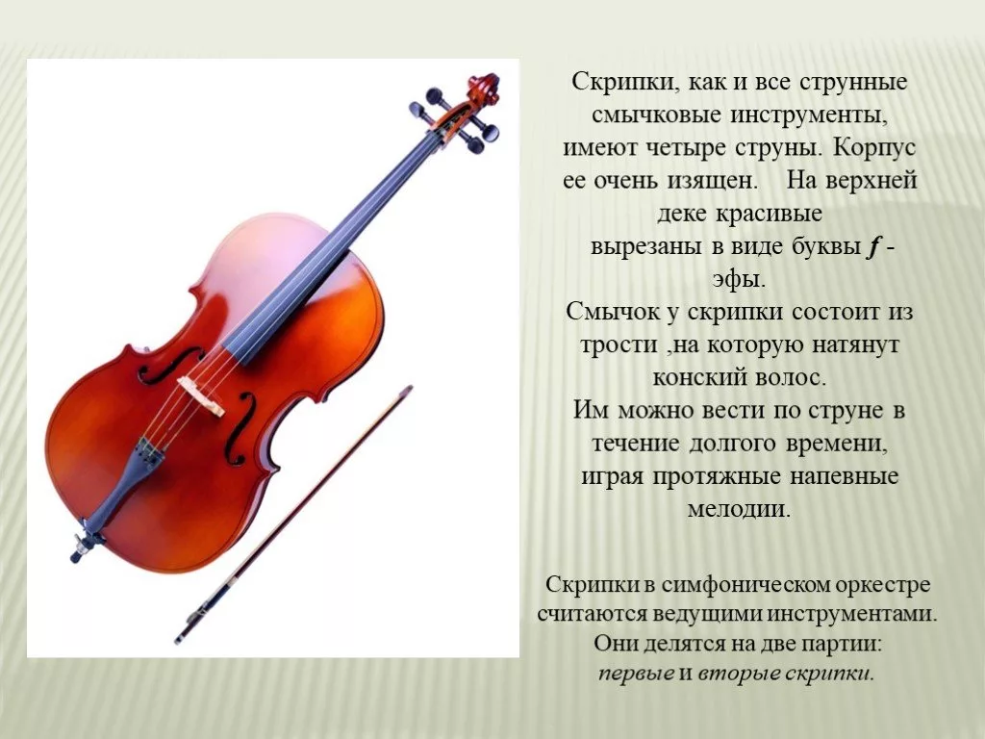
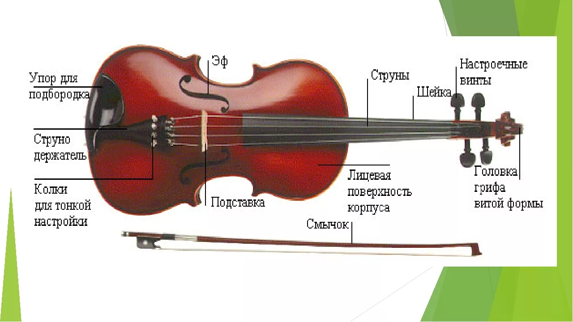
незатухающие (орган или скрипка при игре смычком). При незатухающих колебаниях громкость звука на ряде инструментов и при пении можно варьировать: уменьшать, оставлять неизменной и увеличивать — в зависимости от художественных целей и задач.

Slide 8
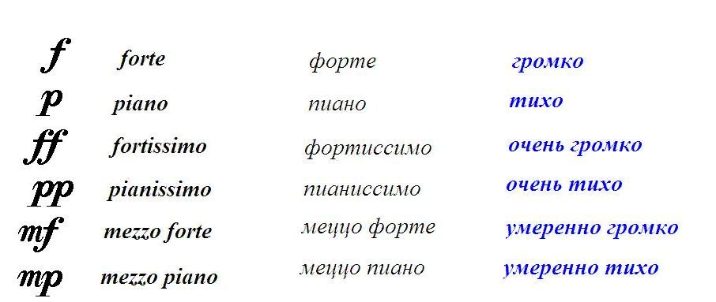
Громкость звука обозначается:

Slide 9
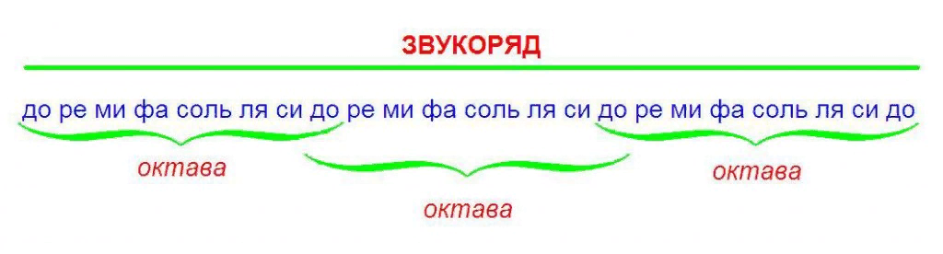
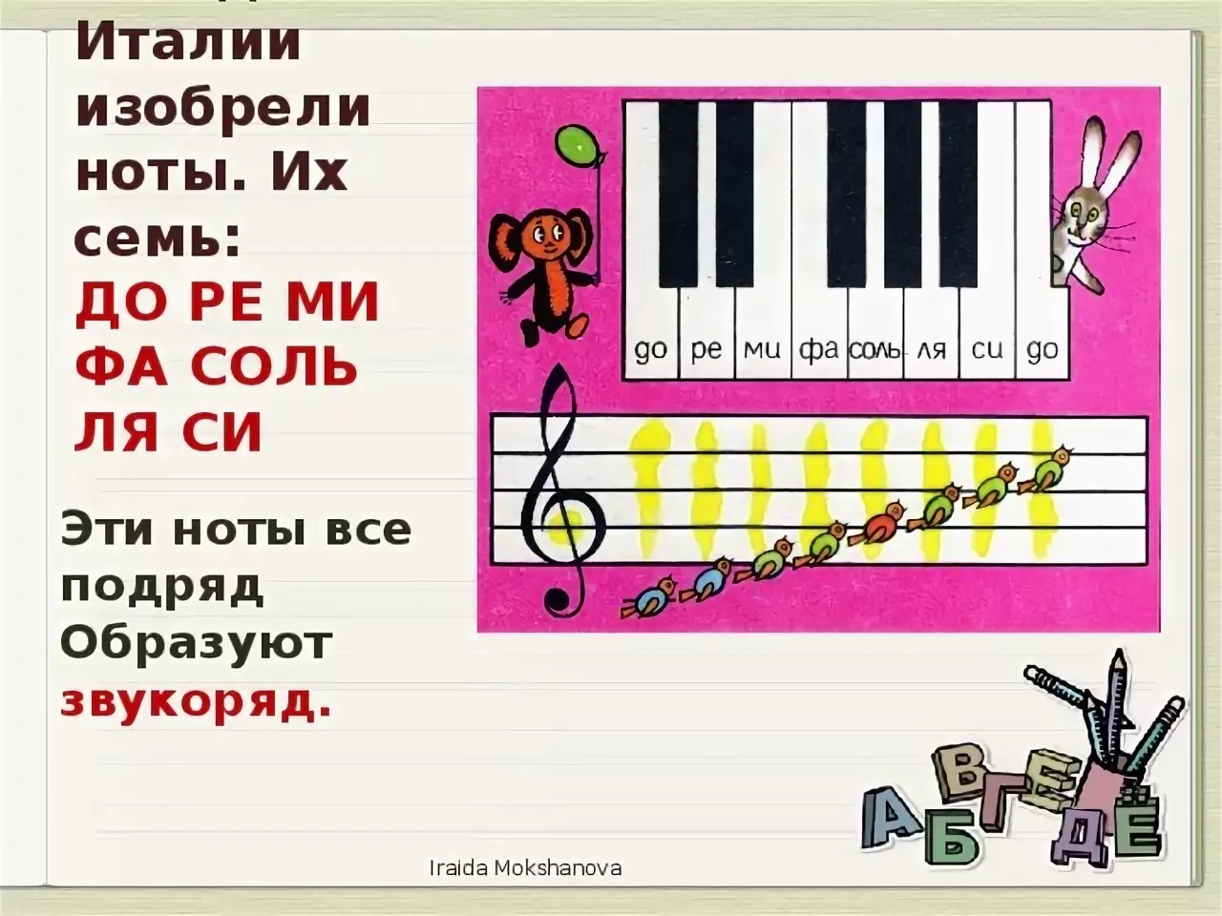
3. звуковысотность
Весь ряд музыкальных звуков выстроен в единую систему – звукоряд, то есть такой ряд, в котором все звуки следуют друг за другом по порядку, от самых низких до самых высокихзвуков, или наоборот. Звукоряд разделяется на октавы – отрезки музыкального звукоряда, каждый из которых содержит набор одинаковых по названию нот – до, ре, ми, фа, соль, ля, си.

Slide 10
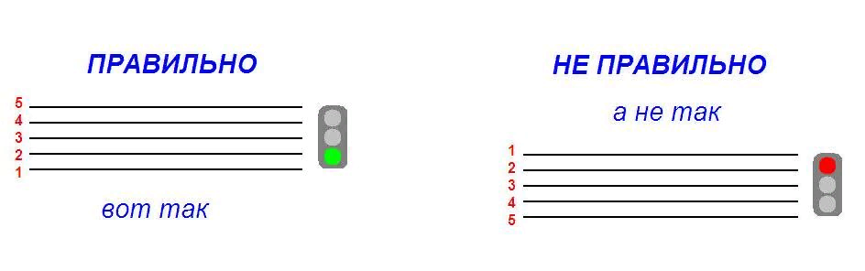
Для записи и чтения нот используют нотный стан – это строка для записи нот в виде пяти параллельных линий (правильнее сказать – линеек). Любые ноты звукоряда записываются на нотном стане: на линейках, под линейками или над ними (ну и, естественно, между линейками с равным успехом). Линейки принято нумеровать снизу вверх.

Slide 11
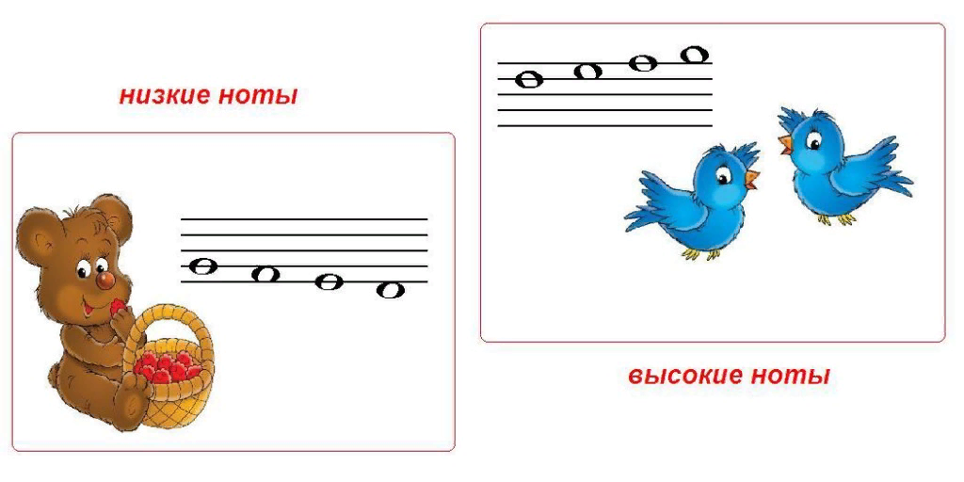
Сами ноты обозначаются головками овальной формы. Если для записи ноты не хватает основных пяти линеек, то для них вводятся специальные дополнительные линейки. Чем выше нота звучит, тем выше она располагается и на линейках

Slide 12
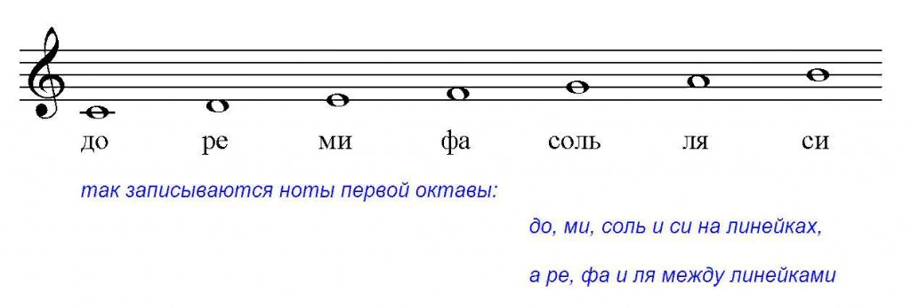
Представление о точной высоте звука дают музыкальные ключи, из которых наиболее всем известны два – скрипичный и басовый. Нотная грамота для начинающих базируется на изучении скрипичного ключа в первой октаве. Они записываются так

Slide 13
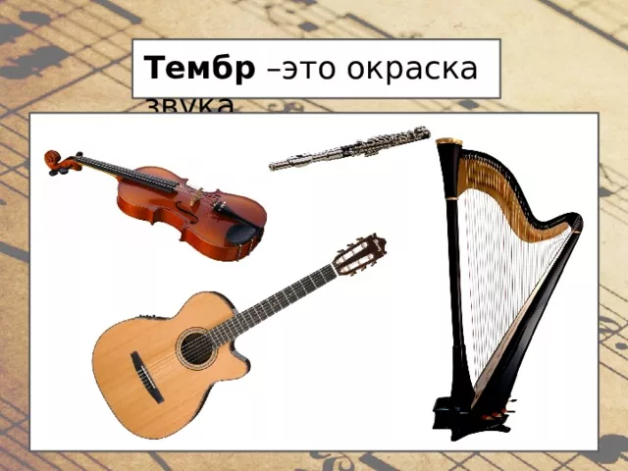
Тембр
Тембр звуков – это область, которая нотной грамотой для начинающих почти совсем не затрагивается. Однако, как правило, в нотах есть разные указания по этому поводу. Самое простое – название инструмента или голоса, для которого предназначено данное сочинение. Самое сложное связано с техникой игры (например, включение и выключение педалей на рояле) или с приёмами извлечения звука (например, флажолеты на скрипке).

Slide 14
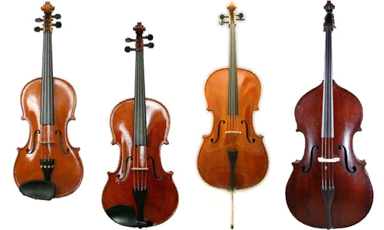
Музыкальные инструменты.
Струнные
Скрипка, гитара, виолончель, банджо – всё это струнные музыкальные инструменты. Звук в них появляется благодаря вибрации натянутых струн. Существуют смычковые и щипковые струнные. В первых звук появляется от взаимодействия смычка и струны – трение смычкового волоса заставляет струну колебаться. По такому принципу работают скрипки, виолончели, альты.

Slide 15
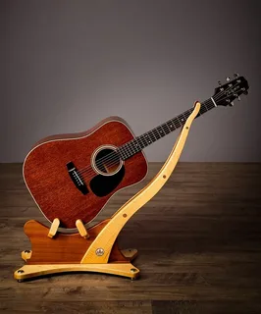
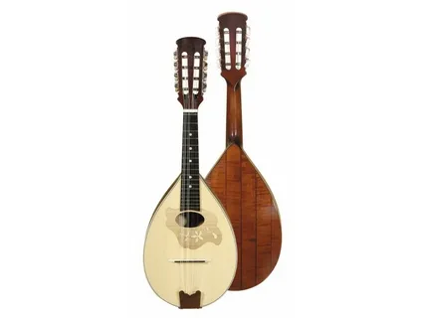
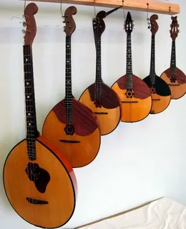
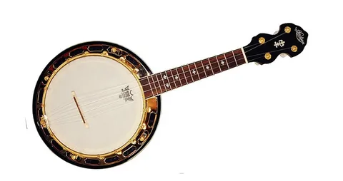
Щипковые инструменты звучат благодаря тому, что музыкант сам своими пальцами, либо медиатором, задевает струну и заставляет её колебаться. Гитары, банджо, мандолины, домры работают именно по такому принципу.

Slide 16
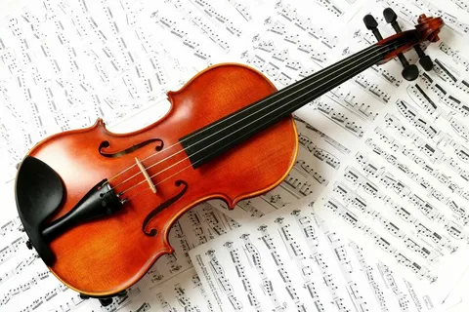
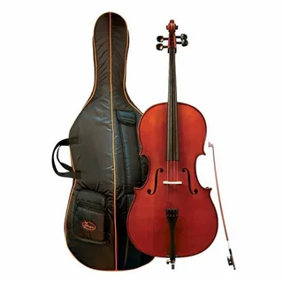
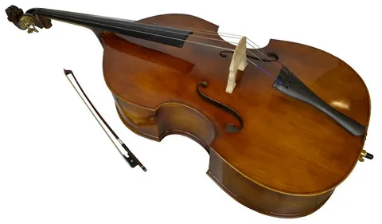
Заметьте, что иногда на некоторых смычковых инструментах играют при помощи щипков, добиваясь несколько иного тембра. Среди таких инструментов скрипки, контрабасы и виолончели.

Slide 17
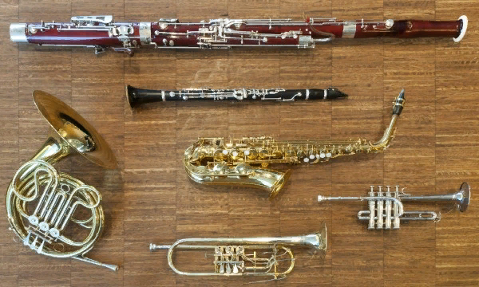
Духовые
В духовых инструментах звук зарождается благодаря вибрированию воздушного потока в полости музыкального инструмента. Вполне вероятно, что эти музыкальные инструменты являются одними из самых древних, наряду с ударными. На высоту и характер звучания духовых влияет то, как именно музыкант выдувает воздух изо рта, а также положение его губ и лицевых мышц, называемое амбушюром. Помимо этого, звук регулируется длиной воздушного столба при помощи отверстий в корпусе, либо дополнительных патрубков, которые этот столб увеличивают. Чем больший путь пройдет воздух, тем ниже будет звучание.

Slide 18
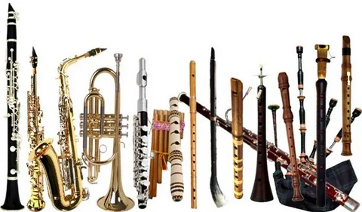
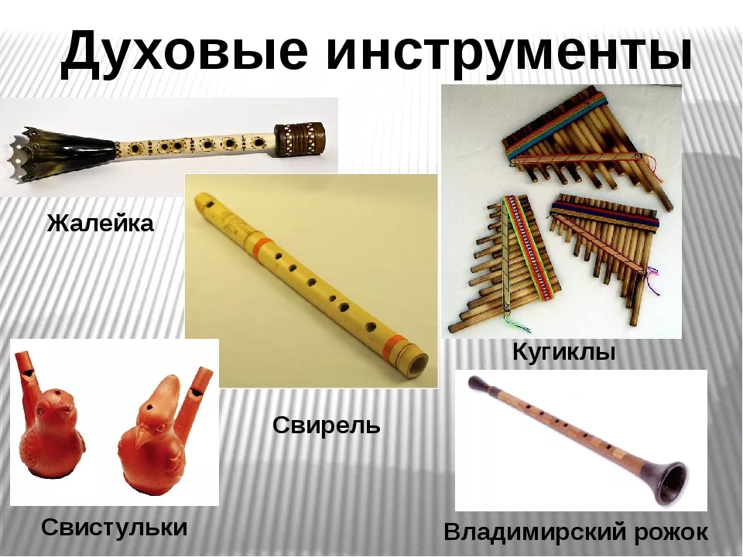
Различают деревянные и медные духовые. Однако, эта классификация говорит, скорее, не о материале, из которого сделан инструмент, а об исторически сложившемся способе игры на нем. К деревянным духовым относят инструменты, высота звука которых регулируется отверстиями в корпусе. Музыкант закрывает пальцами или клапанами отверстия в определенном порядке, чередуя их при игре.

Slide 19
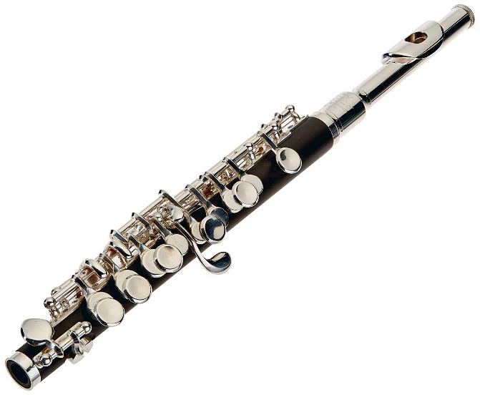
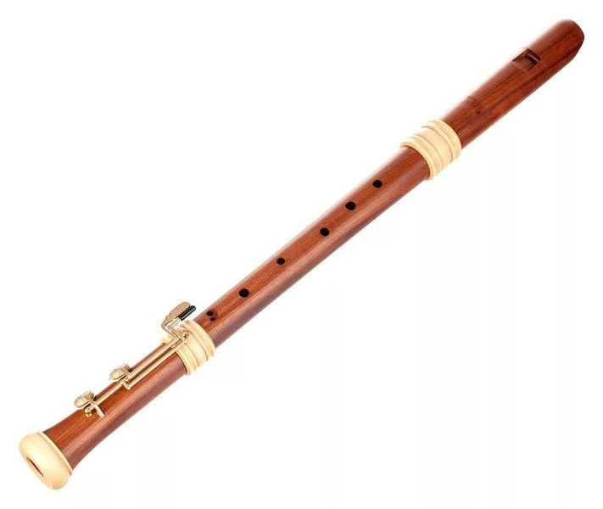
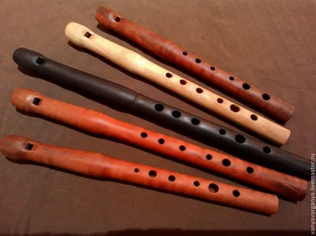
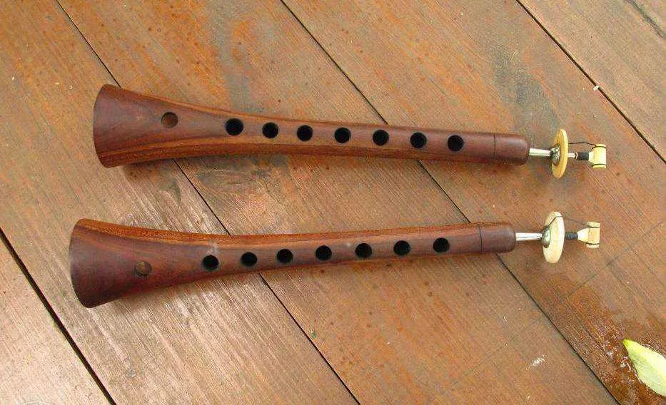
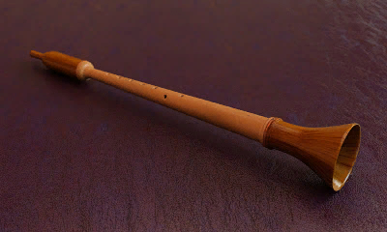
Деревянными духовыми могут быть и металлические флейты, и свирели, и даже саксофон, который из дерева вообще никогда не изготавливался. Кроме того, к ним относятся флейты, гобои, кларнеты, фаготы, а также старинные шалмеи, блокфлейты, дудуки и зурны.

Slide 20
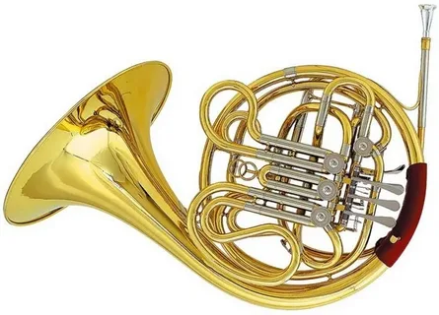
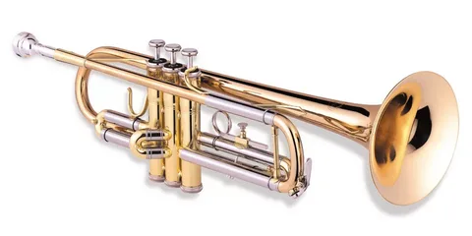
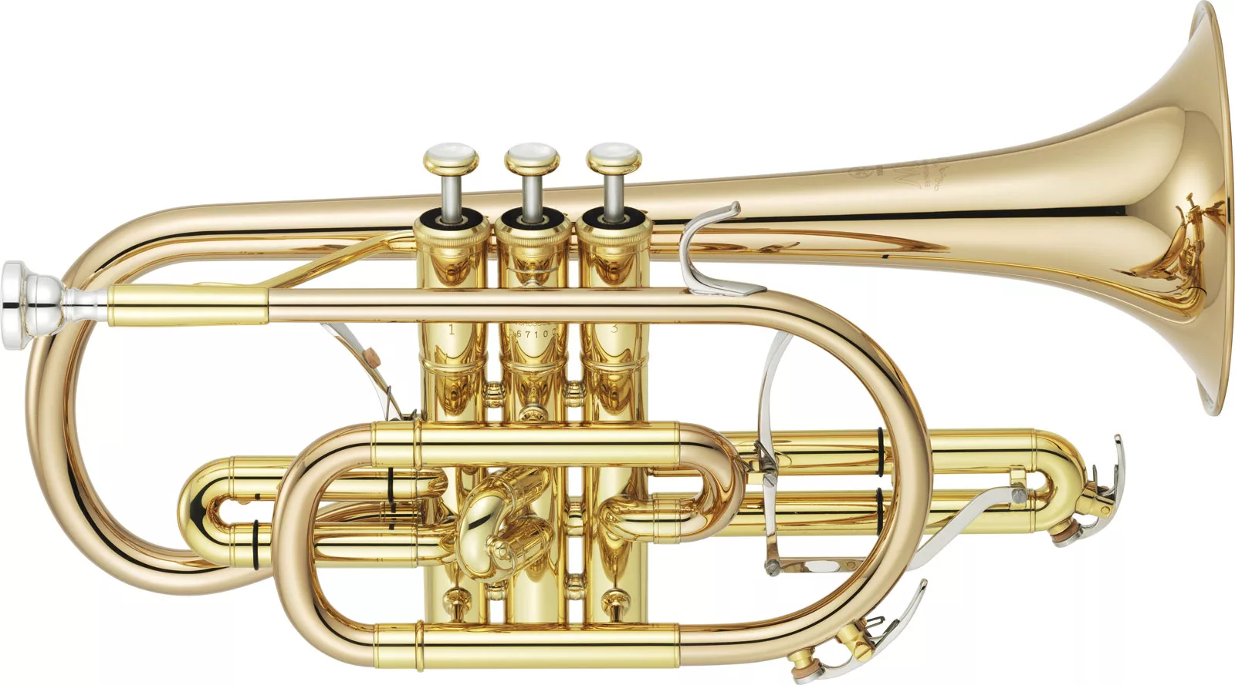
К медным духовым относят те инструменты, высота звучания которых регулируется дополнительными патрубками, а также амбушюром музыканта. К медным духовым относят валторны, трубы, корнеты, тромбоны и тубы.

Slide 21
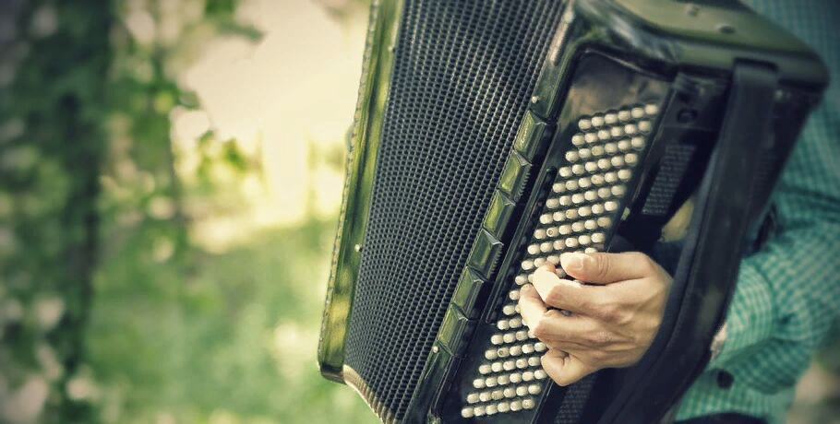
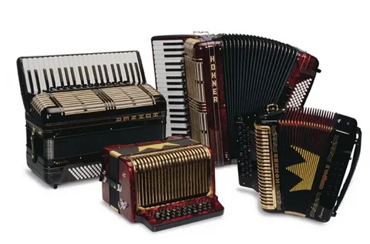
Язычковые
Каждый знаком с губной гармошкой. Её чарующее звучание возникает благодаря тому, что музыкант, вдувая в инструмент воздух, заставляет вибрировать небольшой металлический язычок, который и производит звук. К язычковым относят гармони, баяны, аккордеоны, казу.

Slide 22
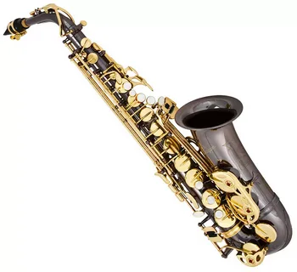
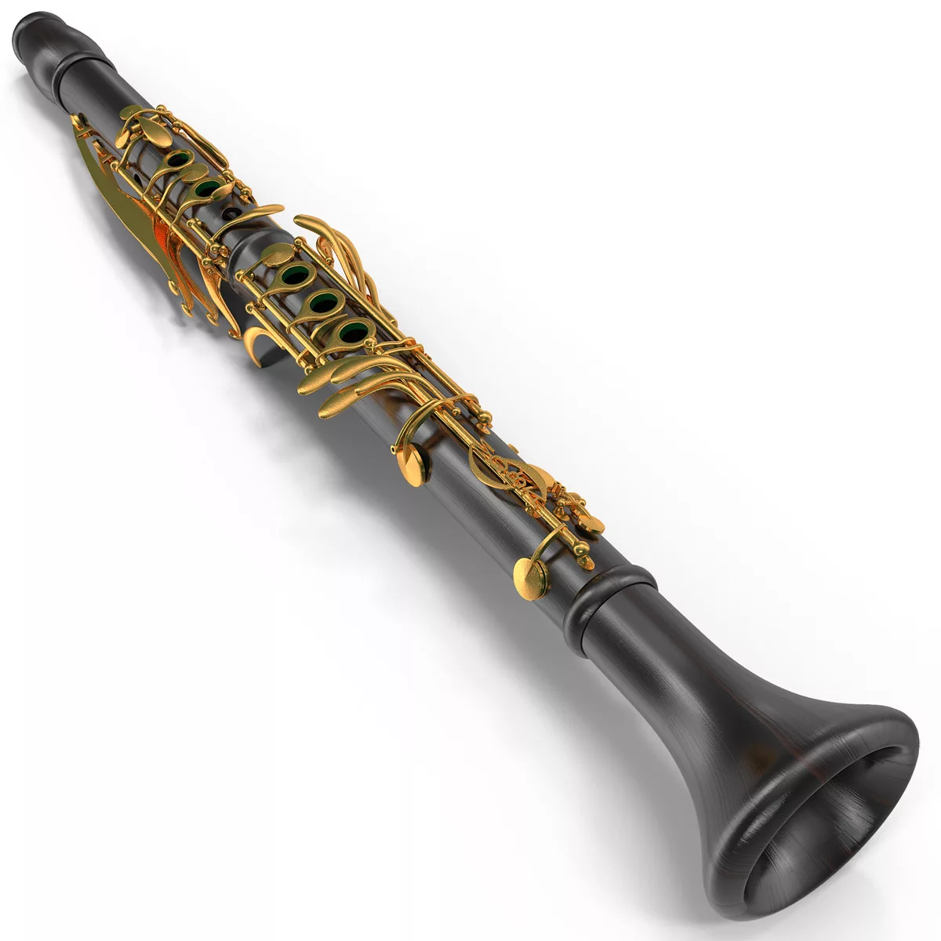
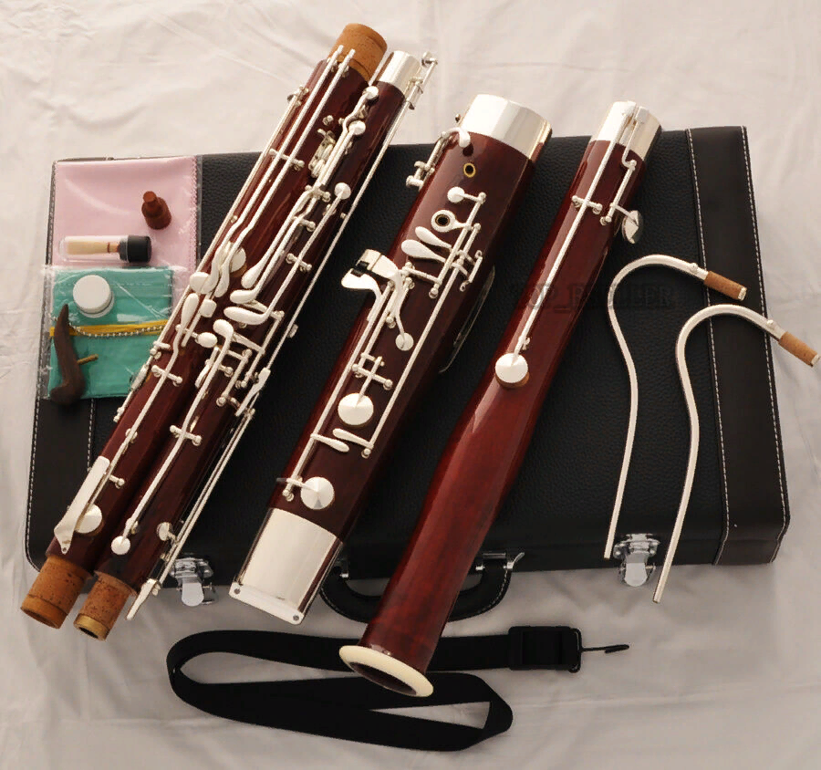
Кроме того, к ним можно отнести и тростевые духовые инструменты, как, например, саксофон, фагот или кларнет, звук в которых зарождается благодаря вибрации маленькой деревянной пластинки – трости.

Slide 23
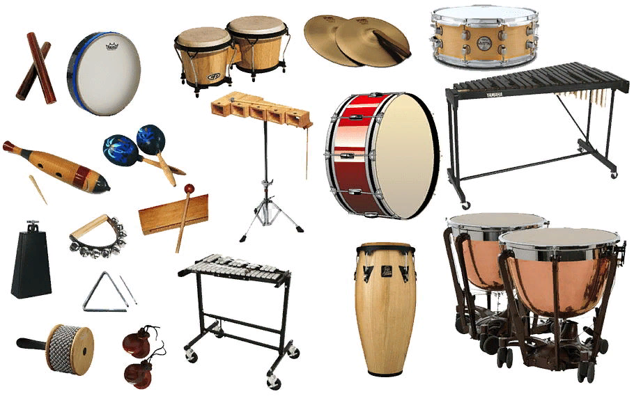
Ударные
Одни из самых древних музыкальных инструментов – конечно же ударные. Звук формируется от удара музыканта по инструменту, либо по его резонирующей части. К ударным инструментам относят все барабаны, бубны, ксилофоны, литавры, треугольники и шейкеры. Вообще, это очень многочисленная группа инструментов, в которую входит этническая и оркестровая перкуссия.

Slide 24
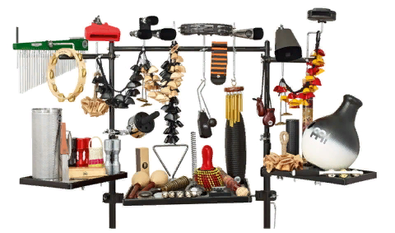
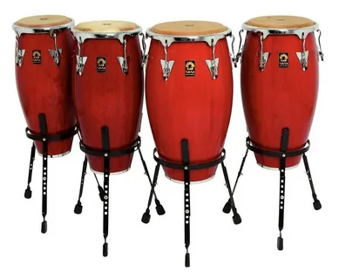
Перкуссия
Перкуссия – ударные и шумовые музыкальные инструменты, которые не входят в набор стандартной барабанной установки, или основных ударных оркестра. Такие инструменты выполняют важную роль, создавая особенное настроение и разнообразие ритм партии и всей композиции в целом.

Slide 25
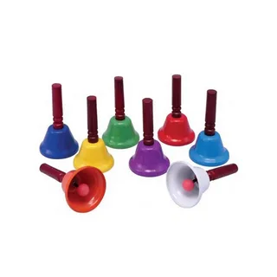
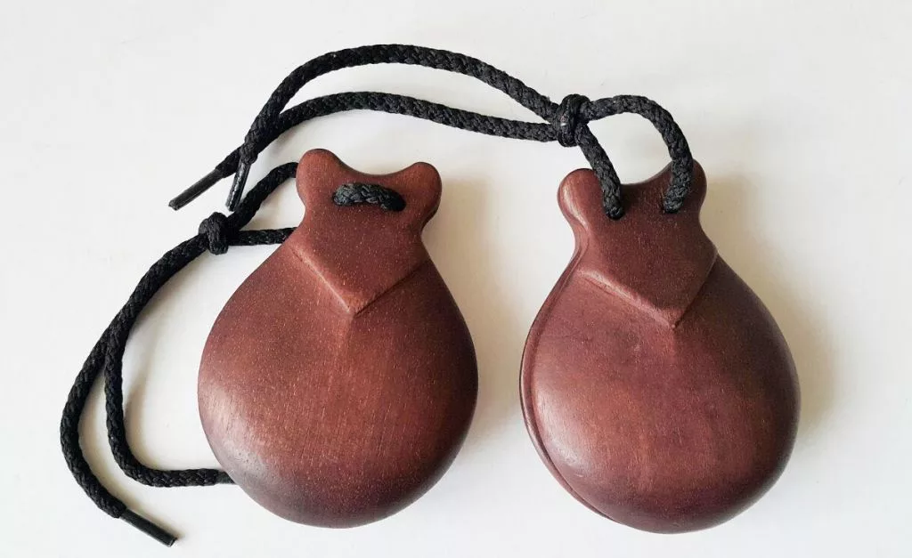
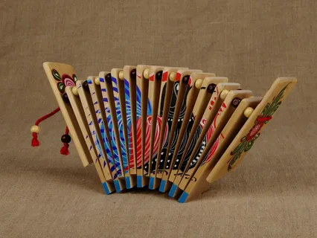
Звуки колокольчиков, шум трещоток, кастаньет и бубнов – без этого невозможно представить современную музыку. Этническая перкуссия, к которой относятся такие этнические ударные как тамбурин, бонго, маракасы, деревянные ложки, кастаньеты, имеют огромное влияние на самоопределение многих народов, создавая их идентичность.

Slide 26
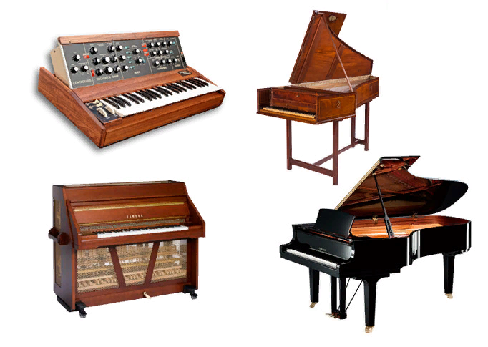
Клавишные
К клавишным музыкальным инструментам относят любые инструменты, имеющие фортепианную или органную клавиатуру. Чаще всего, в современном толковании, под клавишными подразумевают рояль, пианино, орган, либо синтезатор. Кроме того, к этой подгруппе относят клавесин, аккордеон, мелотрон, клавикорд, фисгармония.

Slide 27

Электромузыкальные
Относительно новая подкатегория музыкальных инструментов, звук в которых генерируется с помощью электронных схем. К ним относятся цифровые фортепиано, синтезаторы, грувбоксы, семплеры, драм-машины. Большинство таких инструментов имеют либо фортепианную клавиатуру, либо клавиатуру, состоящую из специальных чувствительных кнопок-пэдов.

Slide 28


Однако, некоторые электромузыкальные инструменты могут совсем не иметь клавиатуры, как, к примеру, модульные синтезаторы, получая информацию о проигрываемой ноте при помощи специальных программ или устройств.

